Slide 1
অনলাইন গণিত ক্লাসে সকলকে
স্বাগতম

Slide 2
পরিচিতি
বিলাস কান্তি দাস
প্রধান শিক্ষক
উরকিরচর উচ্চ বিদ্যালয়, রাউজান,চট্টগ্রাম।
E-mail: bilashm1967@gmail.com
শ্রেণি—৯ম ও ১০ম
বিষয়- গণিত
অধ্যায়-৬ষ্ঠ, ত্রিভুজ সংক্রান্ত।
পাঠ সংখ্যা-২
সময়- ৫০ মিনিট।

Slide 3
নিচের ত্রিভুজ গুলো কি ত্রিভুজ ?
সমবাহু ত্রিভুজ

Slide 4
আজকের পাঠ
সমবাহু ত্রিভুজের বাহুগুলোর মধ্যবিন্দুসমূহ যোগ করলে যে ত্রিভুজ উৎপন্ন হয় তা সমবাহু ।

Slide 5
শিখনফল
এই পাঠ শেষে শিক্ষার্থীরা
সমবাহু ত্রিভুজ কি তা বলতে পারবে।
প্রদত্ত উপপাদ্যটি বিবৃত করতে পারবে ।
উপপাদ্যটি অংকণ করতে পারবে ।
উপপাদ্যটি প্রমাণ করতে পারবে।

Slide 6
সমবাহু ত্রিভুজ কাকে বলে ?
A
উত্তরঃ যে ত্রিভুজের বাহু তিনটি পরস্পর সমান তাকে সমবাহু ত্রিভুজ বলে।
পাশের চিত্রে ABC একটি ত্রিভুজ। প্রদত্ত ত্রিভুজের AB = BC =AC ।
কাজেই ABC একটি সমবাহু ত্রিভুজ ।
B
C

Slide 7
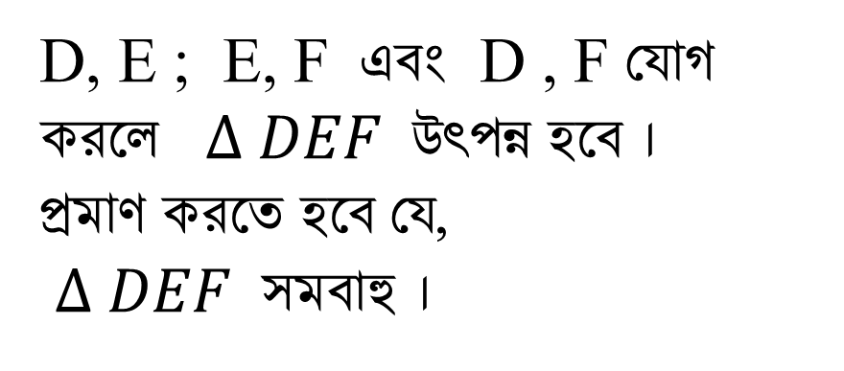
A
বিশেষ নির্বচন :
মনেকরি , $∆ ABC সমবাহু ত্রিভুজ ।$
$$অর্থাৎ AB=BC=CA ।$$
D , E , F যথাক্রমেAB , BC এবং CA বাহুরমধ্যবিন্দু ।
D
E
B
C
F
D, E ; E, FএবংD , Fযোগকরলে$∆ DEF$উৎপন্ন হবে ।
প্রমাণকরতেহবেযে,
$∆ DEF$সমবাহু ।

Slide 8
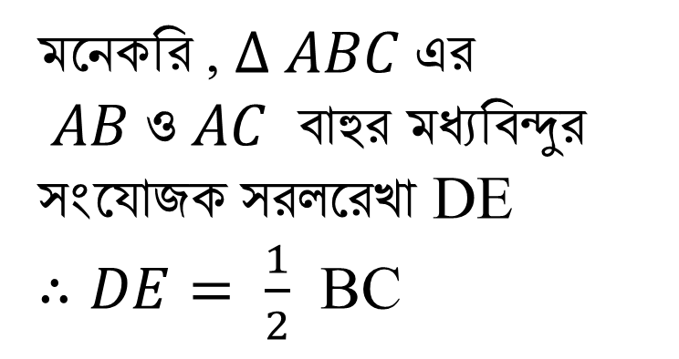
A
প্রমাণ :
ধাপ (১) :
মনেকরি , $∆ ABC এর$
$AB ও AC$বাহুরমধ্যবিন্দুরসংযোজকসরলরেখাDE
$∴DE= \frac{1}{2}$BC
D
E
$$∵ ত্রিভুজের যে কোনো দুই বাহুর মধ্যবিন্দুর$$
$সংযোজক সরলরেখা তৃতীয় বাহুর অ$র্ধেক
B
C
F
ধাপ (২) :
মনেকরি , $∆ ABC এর$
$AB ও BC$বাহুরমধ্যবিন্দুরসংযোজকসরলরেখাDF
$∴DF= \frac{1}{2}$AC

Slide 9
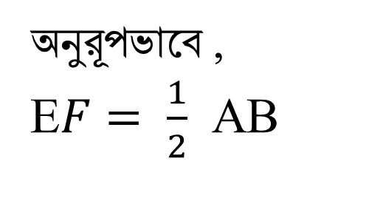
ধাপ (৩) :
A
অনুরূপভাবে , E$F= \frac{1}{2}$AB
D
E
ধাপ (৪) :
$$∵ AB=BC=AC$$
B
F
C
$\frac{1}{2}$ AB = $\frac{1}{2}$ BC = $\frac{1}{2}$ AC
$$∴EF=DE=DF$$
.
. .
DEF সমবাহু।
(প্রমানিত )

Slide 10
একক / দলীয় কাজ
সময়- ১০ মিনিট।
১। একটি সমদ্বিবাহু ত্রিভুজ অংকন কর।
২। একটি বিষম বাহু ত্রিভুজ অংকন কর।
3। একটি স্থূলকোণী ত্রিভুজ অংকন কর।

Slide 11
মূল্যায়ন
সমবাহু ত্রিভুজ কাকে বলে ?
বাহুভেদে ত্রিভুজ কত প্রকার ও কি কি ?
৩. কোণভেদে ত্রিভুজ কত প্রকার ও কি কি ?
4. ত্রিভুজের যেকোনো দুই বাহুর মধ্যবিন্দুর সংযোজক সরলরেখা তার তৃতীয় বাহুর কত ?

Slide 12
বাড়ির কাজ
প্রমান কর যে , সমবাহু ত্রিভুজের মধ্যমা তিনটি পরস্পর সমান ।

Slide 13
ধন্যবাদ

